Slide 1
Week 13 Q&A
簡廷因 Ting-Ying Chien
2015.12.14

Slide 2
Q1 : Piaza Bonus
https://paiza.jp/poh/ando/

Slide 3
Q1 : Piaza Bonus
初級七題+3
中級兩題 每題+2
高級一題+3

Slide 4
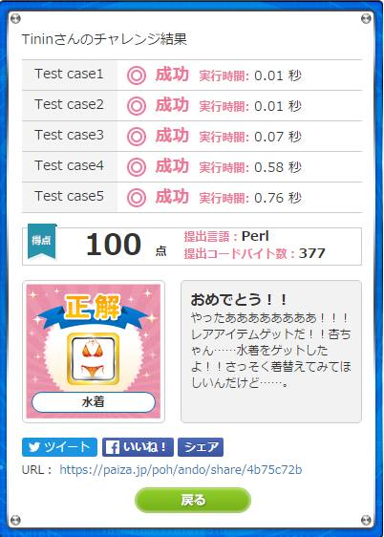
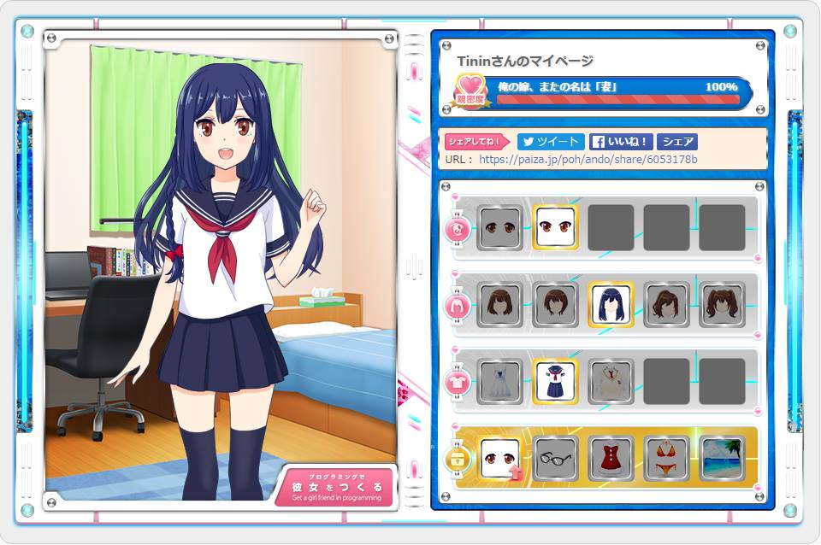
Q1 : Piaza Bonus
上傳方式
Portal作業區 (Piaza Bonus)
Word 檔 (s學號_piazza.docx)
1. 完成圖
2. 程式碼(中高級才需要)
3. 完成證明 (中高級才需要)

Slide 5
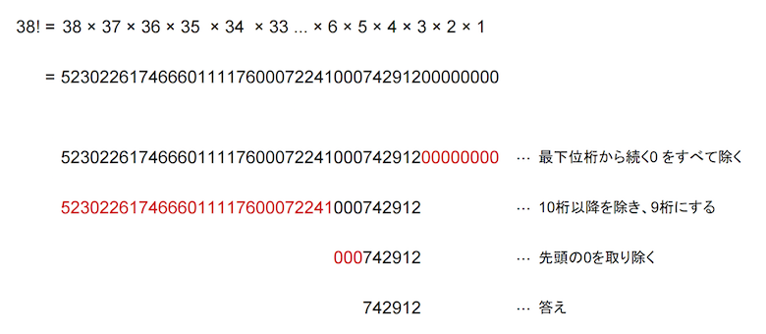
Q1 : Piaza Bonus
中級(眼鏡)
給兩個矩陣，請找出第二個矩陣在第一個矩陣內的位置
中級(聖誕衣服)
兩種切法，和前面平行(1)或和側面平行(0)，請問切完後最小塊蛋糕的體積
高級(泳衣)

Slide 6
Q2: Homework 3
Dataset
Label : [A-Z]
Value : [0-9]

